Slide 1
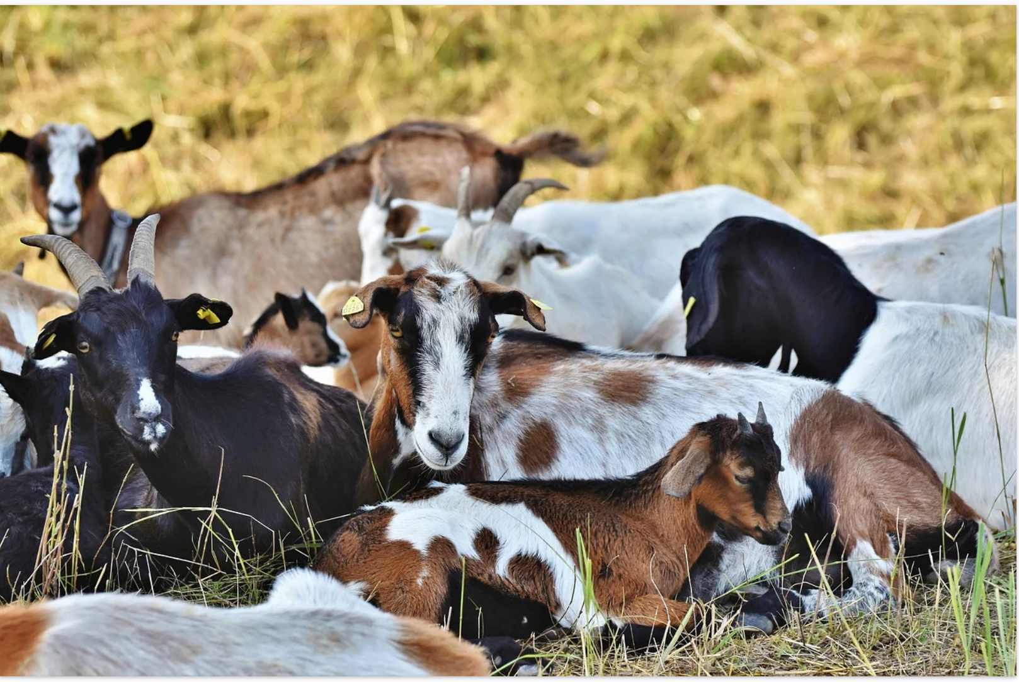
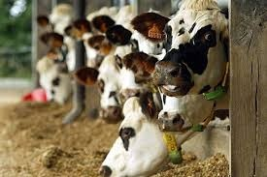
LE COMITÉ D’EXPERTS FIÈVRE Q
23 novembre 2020

Slide 2
Pourquoi un comité dédié à la lutte contre la fièvre Q ?
La création en janvier 2020 d’un comité d’experts dédié à la Fièvre Q dans les élevages (bovins, ovins, caprins), répond au constat d’une maîtrise insuffisante de la fièvre Q en France, en dépit des dispositifs de prise en charge existants.
En France, plus de la moitié des troupeaux caprins et ovins et près de 30% des troupeaux bovins¹ seraient exposés à la fièvre Q.
Les animaux et l’Homme s’infectent majoritairement par l’inhalation de minuscules pseudospores de Coxiella burnetii qui sont extrêmement volatiles et peuvent être transportées sur plusieurs kilomètres.
La circulation de cette infection constitue une menace pour la santé animale, les performances des troupeaux et la santé humaine²:
En élevage, la maladie est en effet régulièrement associée à des vagues d’avortements, des problèmes de reproduction voire de la mortalité néo-natale.
Chez l’Homme, de nombreux cas groupés ont été rapportés en Europe et en France et quelques 200 hospitalisations seraient en lien avec la fièvre Q chaque année en France. L’épidémie ayant sévi aux Pays-Bas en 2009 a été à l’origine de plus de 3000 hospitalisations.
Gache K., Rousset E. Perrin J.B., De Cremoux R., Hosteing S., Joudain E. Guatteo R. Nicollet P., Touratier A., Calavas D., Sala C., 2017. Estimation of the frequency of Q fever in sheep, goat, and cattle herds in France: results of a 3-year study of seroprevalence of Q fever and excretion level of Coxiella Burnetii in abortive episodes. Epidemiol. Infect. 145, 3131-3142
Barberio A et al, 2017. Epidemiology of Q fever in cattle, in: The principles and practice of Q fever : The One Health paradigm. Nova Science Publishers, New-York pp. 189-212.

Slide 3
Les missions du comité
Le comité fièvre Q se donne pour objectif de contribuer à insuffler une nouvelle dynamique dans la lutte contre la fièvre Q en France auprès des sphères professionnelle et institutionnelle.
Le comité agit pour cela à plusieurs niveaux en contribuant à :
enrichir l’état des connaissances sur la fièvre Q,
sensibiliser les publics professionnels et favoriser leur accès à des recommandations concertées en matière de diagnostic et de maîtrise de cette maladie complexe.
Composé d’experts de référence, le comité fièvre Q entend œuvrer en complémentarité et rechercher des synergies avec les acteurs déjà impliqués dans la lutte contre la fièvre Q.
Le comité est piloté par le Dr Christophe Brard et par le Pr Raphaël Guatteo. Il est soutenu sur le plan opérationnel par Ceva Santé animale.

Slide 4
La composition du comité
Le Comité, dont la composition est appelée à s’enrichir au gré de ses travaux, mobilise des experts multidisciplinaires, engagés de longue date dans la recherche et dans la lutte contre la fièvre Q :
- Dr Christophe Brard, Docteur vétérinaire, Président du Conseil d’Administration de la Société Nationale des Groupements Techniques Vétérinaires,
- Pr Raphaël Guatteo, Docteur vétérinaire, professeur en médecine bovine à Oniris, enseignant chercheur en épidémiologie,
- Dr Kristel Gache, Docteur vétérinaire, épidémiologiste – GDS France,
- Renée de Cremoux, Chef de projet Recherche et Développement au Département Qualité des Produits, Bien-être et Santé - Institut de l'Élevage,
- Dr Eric Collin, Docteur vétérinaire, Président de la commission épidémiologie de la Société Nationale des Groupements Techniques Vétérinaires.

Slide 5
Premières actions 2020-2021
Le pilotage d’une enquête de perceptions nationale sur la fièvre Q auprès des vétérinaire, des éleveurs et des médecins.
Les résultats de cette première étude sur le sujet seront communiqués en début d’année prochaine.
La conception de supports pédagogiques sur la surveillance et les mesures de maîtrise vis-à-vis de la fièvre Q est actuellement en cours, en vue de leur diffusion aux éleveurs, vétérinaires et professionnels de santé par l’intermédiaire de leurs organisations professionnelles.

Slide 6
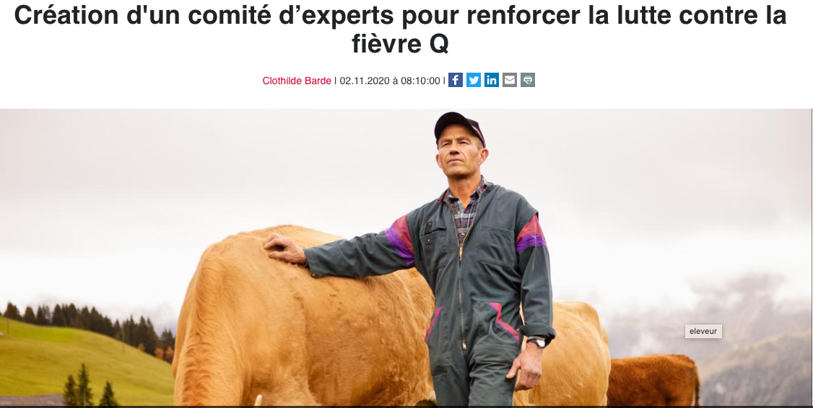
La création du comité annoncée à l’occasion des JNGTV (octobre 2020)
Dans les médias professionnels véto/ éleveurs/ médecins du travail
Auprès des parties prenantes (organisations, institutions, experts de référence…)
Sur les réseaux sociaux professionnels

Slide 7
COMITÉ D’EXPERTS FIÈVRE Q
Christophe Brard
chbrard@gmail.com
info@comitefievreq.com

